Slide 1
муниципальное казенное учреждение дополнительного профессионального образования города Новосибирска «Городской центр развития образования» Экспертиза ООП и образовательной деятельности ОУ в рамках контроля качества образования
Суворова И.Н.,
начальник отдела повышения квалификации
Новосибирск 2021

Slide 2
СОДЕРЖАНИЕ ОБЩЕГО ОБРАЗОВАНИЯ
ООП образовательной организации
п.1 ст.12 ФЗ № 273-ФЗ
Разрабатывается и утверждается ОО самостоятельно
п.6 ст. 28; п.5 ст.12 ФЗ № 273-ФЗ
В соответствии с ФГОС
п.2 ст.11 ФЗ № 273-ФЗ
С учетом примерных программ, включенных в реестр
п.9, п.10 ст. 12 ФЗ № 273-ФЗ

Slide 3
В соответствии с ФГОС
НОО
Приказ Министерства образования и науки РФ от 06 октября 2009 г. №373, зарегистрирован Минюстом России 22 декабря 2009 г., рег. № 17785 «Об утверждении и введении в действие федерального государственного образовательного стандарта начального общего образования» в редакции приказа Минобрнауки РФ от 11.12.2020 № 712
ООО
Приказ Министерства образования и науки РФ от 17 декабря 2010 г. №1897,зарегистрирован Минюстом России 01 февраля 2011 г., рег. № 19664 «Об утверждении федерального государственного образовательного стандарта основного общего образования» в редакции приказа Минобрнауки РФ от 11.12.2020 № 712

Slide 4
С учетом примерных программ
ПРИМЕРНАЯ ОСНОВНАЯ ОБРАЗОВАТЕЛЬНАЯ ПРОГРАММА НАЧАЛЬНОГО ОБЩЕГО ОБРАЗОВАНИЯ
ПРИМЕРНАЯ ОСНОВНАЯ ОБРАЗОВАТЕЛЬНАЯ ПРОГРАММА ОСНОВНОГО ОБЩЕГО ОБРАЗОВАНИЯ
Одобрена решением от 8 апреля 2015. Протокол от №1/15
(в редакции протокола № 3/15 от 28.10.2015 федерального учебно-методического объединения по общему образованию)
Одобрена решением от 8 апреля 2015. Протокол от №1/15
(в редакции протокола № 1/20 от 04.02.2020 федерального учебно-методического объединения по общему образованию)
fgosreestr.ru/registry/primernaya-osnovnaya-obrazovatelnaya-programma-nachalnogo-obshhego-obrazovaniya-2/
fgosreestr.ru//registry/primernaya-osnovnayaobrazovatelnaya-programma-osnovnogo-obshhego-obrazovaniya-3/

Slide 5
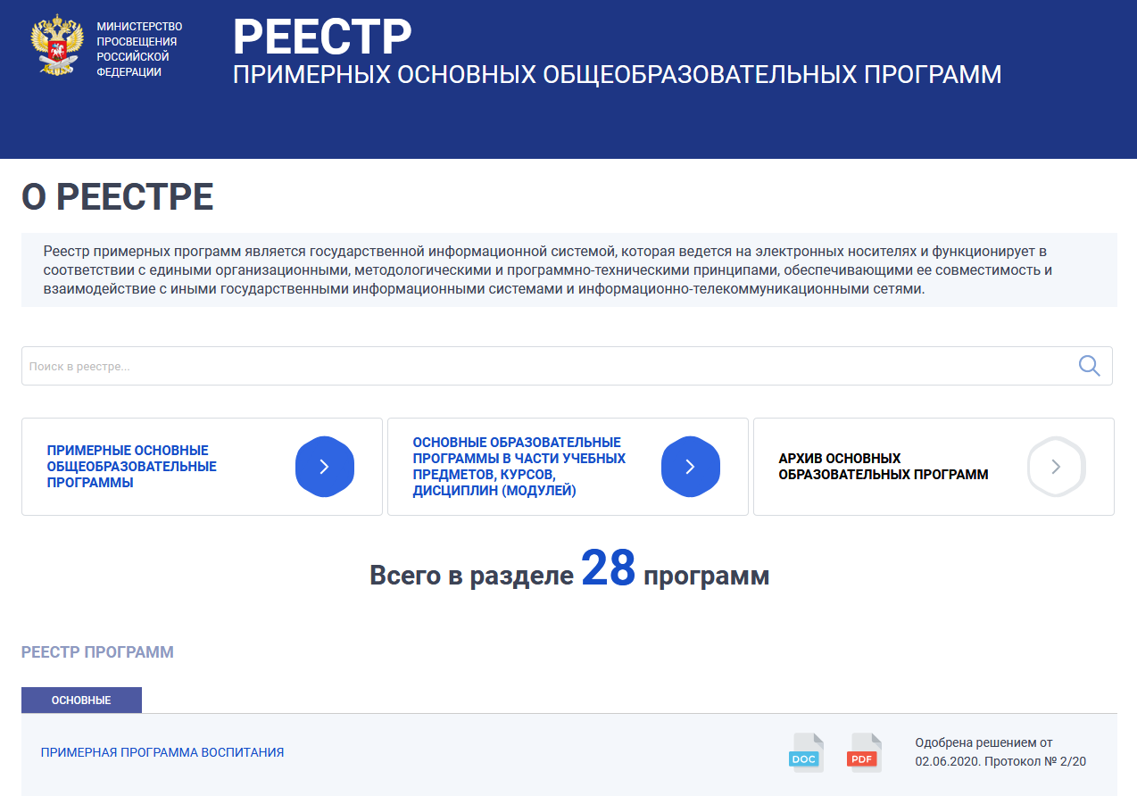

Slide 6
Нормативно-правовые акты, которыми установлены обязательные требования:
Постановление Главного государственного санитарного врача Российской Федерации от 28 сентября 2020 г. N 28 г «Об утверждении СанПиН 2.4.2.3648-20 «Санитарно-эпидемиологические требования к организации воспитания и обучения, отдыха и оздоровления детей и молодежи»

Slide 7
П. 2.10.2
Работа с ЭСО:
Общая продолжительность использования интерактивной доски для детей до 10 лет - не должна превышать 20 минут; для детей старше 10 лет -30 минут,
Демонстрация обучающих фильмов, программ или иной информации, предусматривающей ее фиксацию в тетради с непрерывным использованием экрана не должна превышать для детей 5-07 лет – 5-7 минут, для учащихся 1-4 кл. – 10 минут, для 5-9 кл. – 15 минут.
Продолжительность использования компьютера для детей 1-2 кл. – 20 минут, 3-4 кл. – 25 минут, 5-9 кл. – 30 минут, 10-11 кл. – 35 минут.
П 3.5.2.
Одновременное использование детьми на занятиях более двух различных ЭСО (интерактивная доска и персональный компьютер, интерактивная доска и планшет) не допускается.
П. 3.5.3.
Для образовательных целей мобильные средства связи не используются.
П. 3.4.15.
В общеобразовательных организациях, работающих в две смены, обучение 1, 5, 9-11 классов и классов для обучающихся с ограниченными возможностями здоровья проводится в первую смену.
Учебные занятия следует начинать не ранее 8 часов. Проведение нулевых уроков и обучение в три смены не допускается. Занятия второй смены должны заканчиваться не позднее 19 часов.

Slide 8
П. 3.4.16
С целью профилактики переутомления в годовом календарном учебном плане обучающихся должно быть предусмотрено чередование периодов учебного времен, сессий и каникул. Продолжительность каникул должна составлять не менее 7 календарных дней.
Образовательная недельная нагрузка распределяется равномерно в течение учебной недели, при этом объем максимально допустимой нагрузки в течение дня составляет:
для обучающихся 1-х классов - не должен превышать 4 уроков и один раз в неделю - 5 уроков, за счет урока физической культуры,
для обучающихся 2-4 классов - не более 5 уроков и один раз в неделю 6 уроков за счет урока физической культуры,
для обучающихся 5-6 классов - не более 6 уроков,
для обучающихся 7-11 классов - не более 7 уроков.
Обучение в 1 классе осуществляется с соблюдением следующих требований:
учебные занятия проводятся по 5-дневной учебной неделе и только в первую смену,
обучение в первом полугодии: в сентябре, октябре - по 3 урока в день по 35 минут каждый, в ноябре-декабре - по 4 урока в день по 35 минут каждый; в январе - мае - по 4 урока в день по 40 минут каждый,
в середине учебного дня организуется динамическая пауза продолжительностью не менее 40 минут,
предоставляются дополнительные недельные каникулы в середине третьей четверти при четвертном режиме обучения.

Slide 9
П. 3.4.16
Факультативные занятия и занятия по программам дополнительного образования, планируют на дни с наименьшим количеством обязательных уроков. Между началом факультативных (дополнительных) занятий и последним уроком необходимо организовывать перерыв продолжительностью не менее 20 минут.
Продолжительность перемены между урочной и внеурочной деятельностью должна составлять не менее 30 минут, за исключением обучающихся с ограниченными возможностями здоровья, обучение которых осуществляется по специальной индивидуальной программе развития.
П. 3.5.12.
При реализации образовательных программ с использованием дистанционных образовательных технологий, электронного обучения расписание занятий составляется с учетом дневной и недельной динамики умственной работоспособности обучающихся и трудности учебных предметов. Обучение должно заканчиваться не позднее 18.00 часов. Продолжительность урока не должна превышать 40 минут.
П. 3.5.13.
Режим учебного дня, в том числе во время учебных занятий, должен включать различные формы двигательной активности.

Slide 10
Организация и осуществление обучения по основным и дополнительным общеобразовательным программам
Приказ Минпросвещения России от 28.08.2020 N 442 «Об утверждении Порядка организации и осуществления образовательной деятельности по основным общеобразовательным программам - образовательным программам начального общего, основного общего и среднего общего образования» (в редакции от 20.11.2020)
Приказ Минпросвещения России от 31.07.2020 N 373 «Об утверждении Порядка организации и осуществления образовательной деятельности по основным общеобразовательным программам - образовательным программам дошкольного образования» ( с 01.01.2021)
Приказ Министерства просвещения РФ от 9 ноября 2018 г. N 196 «Об утверждении Порядка организации и осуществления образовательной деятельности по дополнительным общеобразовательным программам»

Slide 11
Приказ Минобрнауки России N 882, Минпросвещения России N 391 от 05.08.2020 «Об организации и осуществлении образовательной деятельности при сетевой форме реализации образовательных программ» (с 22.09.2020)
П.2.
Сетевая форма обеспечивает возможность освоения обучающимися образовательной программы и (или) отдельных учебных предметов, курсов, дисциплин (модулей), практики, иных компонентов, предусмотренных образовательными программами (в том числе различных вида, уровня и (или) направленности), с использованием ресурсов нескольких организаций, осуществляющих образовательную деятельность, включая иностранные, а также, при необходимости, с использованием ресурсов иных организаций
П. 3.
Образовательная деятельность по образовательной программе, реализуемой с использованием сетевой формы (далее - сетевая образовательная программа), осуществляется посредством взаимодействия между организациями в соответствии с договором о сетевой форме реализации образовательной программы
Форма договора устанавливается данным приказом (приложение № 2)

Slide 12
Приказ Минобрнауки России N 845, Минпросвещения России N 369 от 30.07.2020 «Об утверждении Порядка зачета организацией, осуществляющей образовательную деятельность, результатов освоения обучающимися учебных предметов, курсов, дисциплин (модулей), практики, дополнительных образовательных программ в других организациях, осуществляющих образовательную деятельность» (с 08.09.2020)
Зачет осуществляется по заявлению обучающегося или родителей (законных представителей) несовершеннолетнего обучающегося, на основании документов, подтверждающих результаты пройденного обучения:
а)документа об образовании и (или) о квалификации, в том числе об образовании и (или) о квалификации, полученных в иностранном государстве;
б)документа об обучении, в том числе справки об обучении или о периоде обучения, документа, выданного иностранными организациями (справки, академической справки и иного документа) (п. 2).
Форма и порядок подачи заявления, в том числе возможность его подачи в форме электронного документа с использованием информационно-телекоммуникационной сети "Интернет", устанавливается локальным нормативным актом организации (п.2).
Порядок зачета результатов пройденного обучения, подтверждаемых документами об образовании и (или) о квалификации, полученными в иностранном государстве, а также подтверждаемых документами об обучении, выданными иностранными организациями, устанавливаются локальным нормативным актом организации (п.3).
Зачету не подлежат результаты итоговой (государственной итоговой) аттестации (п.5).

Slide 13
! Не допускается взимание платы с обучающихся за установление
соответствия и зачет (п. 10)
Зачет осуществляется посредством сопоставления планируемых результатов по соответствующей части (учебному предмету, курсу, дисциплине (модулю), практике) образовательной программы, которую осваивает обучающийся и результатов пройденного обучения, определенных освоенной ранее обучающимся образовательной программой (ее частью) (п.4).
С целью установления соответствия организация может проводить оценивание фактического достижения обучающимся планируемых результатов части осваиваемой образовательной программ. Процедура оценивания и формы его проведения, определяются локальным нормативным актом организации (п.6).
Если соответствие установлено- производится зачет
Если соответствие не установлено- отказ в зачете
Зачтенные результаты пройденного обучения учитываются в качестве результатов промежуточной аттестации по соответствующей части осваиваемой образовательной программы (п.7)
Решение об отказе в письменной форме или в форме электронного документа с обоснованием причин отказа в течение трех рабочих дней направляется обучающемуся или родителю (законному представителю) несовершеннолетнего обучающегося.(п. 9)
.
Обучающийся, которому произведен зачет, переводится на обучение по индивидуальному учебному плану, в том числе на ускоренное обучение, в порядке, установленном локальными нормативными актами организации (п.8)

Slide 14
Типичные нарушения в структуре и содержании ООП

Slide 15
Оценка качества ООП
Соответствие ФГОС и действующему законодательству
структуры,
содержания,
порядка утверждения и внесения изменений
ООП и изменения в неё
рассматриваются и принимаются педагогическим советом ОУ,
утверждаются приказом директора.

Slide 16
19.1 ФГОС НОО 18.1.1. ФГОС ООО
Пояснительная записка должна раскрывать:
цель и задачи реализации основной образовательной программы, конкретизированные в соответствии с требованиями Стандарта к результатам освоения обучающимися основной образовательной программы соответствующего уровня;
2) принципы и подходы к формированию основной образовательной программы основного общего образования (состав участников образовательных отношений – НОО);
3) общую характеристику ООП (НОО);
4) Общие подходы к организации внеурочной деятельности (НОО).
В Пояснительной записке следует:
- откорректировать (обновить) перечень нормативных правовых документов, на основе которых разработана ООП,
цель реализации ОПП конкретизировать в соответствии с требованиями ФГОС ,
в задачах реализации ООП отразить специфику ОУ,
внести информацию о соотношении обязательной части и части, формируемой участниками образовательных отношений.
отразить реализацию принципа преемственности по уровням общего образования,
внести данные о информированности родителей (законных представителей) обучающихся об особенностях реализации ООП,
- включить описание специфики ОУ (в соответствии с программой развития, миссией), особенностей контингента обучающихся, социокультурного окружения.

Slide 17
В части «Планируемые результаты освоения ООП» необходимо:
- представить основные группы планируемых результатов, конкретизированные к специфике ОУ;
- описать связь между требованиями ФГОС, образовательной деятельностью и системой оценки результатов освоения обучающимися ООП;
- представить планируемые результаты освоения ООП как содержательную и критериальную основу для разработки рабочих программ учебных предметов, рабочих программ курсов внеурочной деятельности, курсов метапредметной направленности, прграммы формирования/развития УУД, рабочей программы воспитания, программы коррекционной работы;
обратить внимание на наличие планируемых результатов по учебным предметам: «Основы духовно-нравственной культуры народов России» (ООО) (Письмо Минобрнауки РФ от 19.01.2018 № 08-96), Родной язык (русский) (НОО, ООО), Родная литература (русская)» (ООО), Литературное чтение на родном(русском) языке (НОО), Второй иностранный язык (ООО), по предметам части, формируемой участниками образовательных отношений;
в предметных результатах по физической культуре обеспечить учет возможностей освоения обучающимся физкультурно-спортивного комплекса ГТО.
Планируемые результаты не должны быть представлены только требованиями к ним (ФГОС). Предметные результаты следует представить по уровням освоения (базовый и повышенный) в формулировках: выпускник научиться, выпускник получит возможность научиться.

Slide 18
19.9 ФГОС НОО 18.1.3. ФГОС ОО
Система оценки достижения планируемых результатов освоения основной образовательной программы должна:
определять/закреплять основные направления и цели оценочной деятельности, ориентированной на управление качеством образования, описывать объект и содержание оценки, критерии, процедуры и состав инструментария оценивания, формы представления результатов, условия и границы применения системы оценки;
обеспечивать комплексный подход к оценке результатов освоения основной образовательной программы, позволяющий вести оценку предметных, метапредметных и личностных результатов;
обеспечивать оценку динамики индивидуальных достижений обучающихся в процессе освоения основной общеобразовательной программы;
предусматривать использование разнообразных методов и форм, взаимно дополняющих друг друга (стандартизированные письменные и устные работы, проекты, практические работы, творческие работы, самоанализ и самооценка, наблюдения, испытания (тесты) и иное);
позволять использовать результаты итоговой оценки выпускников, характеризующие уровень достижения планируемых результатов освоения основной образовательной программы, как основы для оценки деятельности организации, осуществляющей образовательную деятельность и системы образования разного уровня;
должна включать описание организации и содержания ИА (НОО), ГИА (ООО), промежуточной аттестации обучающихся в рамках урочной и внеурочной деятельности, итоговой оценки по предметам, не выносимым на ИА (НОО), ГИА (ООО) обучающихся и оценки проектной деятельности обучающихся (ООО).
Данная информация не должна противоречить информации локального акта ОУ, регламентирующего организацию текущего контроля и промежуточной аттестации обучающихся, сведениям в УП и КУГ.

Slide 19
В части «Программа формирования (НОО)/развития (ООО) универсальных учебных действий» должны быть описаны:
- условия, обеспечивающих развитие УУД,
- типовые задачи применения УУД;
- система оценки деятельности организации, осуществляющей образовательную деятельность, по формированию и развитию универсальных учебных действий у обучающихся;
- методика и инструментарий мониторинга успешности освоения и применения обучающимися универсальных учебных действий.
В части «Программа коррекционной работы» необходимо отследить наличие:
- описание категорий обучающихся с особыми образовательными потребностями, нуждающихся в психолого-педагогической поддержке при освоении ООП,
- перечня и содержания индивидуально ориентированных направлений работы, способствующих освоению ООП обучающимися с особыми образовательными потребностями;
механизма взаимодействия, предусматривающий общую целевую и единую стратегическую направленность работы администрации ОУ, учителей, классных руководителей, специалистов социально-психологической службы, деятельность школьных органов профилактики.

Slide 20
Изменения в структуре ООП
НОО (п. 16 ФГОС НОО) | ООО, СОО пп. 14 ФГОС ОО, ФГОС СОО
Содержательный раздел ООП включает:
программу формирования универсальных учебных действий на уровне НОО; программы отдельных учебных предметов, курсов и курсов внеурочной деятельности; рабочую программу воспитания; программу формирования экологической культуры, здорового и безопасного образа жизни; программу коррекционной работы. | программу развития универсальных учебных действий на уровне ООО; программы отдельных учебных предметов, курсов (в том числе интегрированные); рабочую программу воспитания; программу коррекционной работы.
Организационный раздел ООП включает:
учебный план; план внеурочной деятельности, календарный учебный график, календарный план воспитательной работы; систему условий реализации основной образовательной программы в соответствии с требованиями Стандарта. | учебный план, календарный учебный график, план внеурочной деятельности и календарный план воспитательной работы; систему условий реализации образовательной программы в соответствии с требованиями Стандарта.
НОО (п. 16 ФГОС НОО) | ООО, СОО пп. 14 ФГОС ОО, ФГОС СОО
Содержательный раздел ООП включает:
программу формирования универсальных учебных действий на уровне НОО; программы отдельных учебных предметов, курсов и курсов внеурочной деятельности; рабочую программу воспитания; программу формирования экологической культуры, здорового и безопасного образа жизни; программу коррекционной работы. | программу развития универсальных учебных действий на уровне ООО; программы отдельных учебных предметов, курсов (в том числе интегрированные); рабочую программу воспитания; программу коррекционной работы.
Организационный раздел ООП включает:
учебный план; план внеурочной деятельности, календарный учебный график, календарный план воспитательной работы; систему условий реализации основной образовательной программы в соответствии с требованиями Стандарта. | учебный план, календарный учебный график, план внеурочной деятельности и календарный план воспитательной работы; систему условий реализации образовательной программы в соответствии с требованиями Стандарта.

Slide 21
Требования к структуре и содержанию рабочих программ воспитания
ФГОС НОО п. 19.6 ФГОС ООО, ФГОС СОО пп. 18.2.3
Рабочая программа воспитания должна быть направлена на развитие личности обучающихся, в том числе духовно-нравственное развитие, укрепление психического здоровья и физическое воспитание, достижение результатов освоения обучающимися образовательной программы…. Рабочая программа воспитания имеет модульную структуру и включает в себя:
описание особенностей воспитательного процесса;
цель и задачи воспитания обучающихся;
виды, формы и содержание совместной деятельности педагогических работников, обучающихся и социальных партнеров организации, осуществляющей образовательную деятельность;
основные направления самоанализа воспитательной работы в организации, осуществляющей образовательную деятельность.
Рабочая программа воспитания реализуется в единстве урочной и внеурочной деятельности, осуществляемой организацией, осуществляющей образовательную деятельность, совместно с семьей и другими институтами воспитания.
Рабочая программа воспитания должна предусматривать приобщение обучающихся к российским традиционным духовным ценностям, включая культурные ценности своей этнической группы, правилам и нормам поведения в российском обществе.
В разработке рабочей программы воспитания и календарного плана воспитательной работы имеют право принимать участие советы обучающихся, советы родителей (законных представителей) несовершеннолетних обучающихся, представительные органы обучающихся (при их наличии).

Slide 22
ФЗ -304 от 31.07.2020

Slide 23
Статья 2
1. Настоящий Федеральный закон вступает в силу с 1 сентября 2020 года.
2. Образовательные программы подлежат приведению в соответствие с положениями Федерального закона от 29 декабря 2012 года № 273-ФЗ "Об образовании в Российской Федерации" (в редакции настоящего Федерального закона) не позднее 1 сентября 2021 года.
3. Организации, осуществляющие образовательную деятельность, обязаны проинформировать обучающихся и (или) их родителей (законных представителей) об изменениях, внесенных в такие программы в соответствии с Федеральным законом от 29 декабря 2012 года № 273-ФЗ "Об образовании в Российской Федерации" (в редакции настоящего Федерального закона).
Президент Российской Федерации В. Путин
Москва, Кремль
31 июля 2020 года
№ 304-ФЗ

Slide 24
В части
НОО «Программа духовно-нарвственного воспитания и развития обучающихся»; «Программа формирования экологической культуры, здорового и безопасного образа жизни»
ООО «Программа воспитания и социализация»
типичными замечаниями являются:
- направления деятельности не отражают специфику ОУ, запросы участников образовательных отношений;
не конкретизированы содержание, виды деятельности и формы занятий с обучающимися по каждому из направлений;
не отражена система взаимодействия по направлениям воспитания с предприятиями, общественными организациями, в том числе с системой дополнительного образования;
не представлена система поощрения социальной успешности и проявлений активной жизненной позиции обучающихся;
не установлены критерии, показатели эффективности деятельности ОУ в части духовно-нравственного развития, воспитания и социализации обучающихся;
отсутствуют описание методик и инструментария мониторинга деятельности ОУ в части духовно-нравственного развития, воспитания и социализации обучающихся.

Slide 25
В части «Программы отдельных учебных предметов, курсов» в программах по учебным предметам следует:
- отражать полное название учебного предмета, курса и предметной области, к которой он относится;
- соотнести планируемые результаты в РП с планируемыми результатами в Целевом разделе ООП (особенно в части метапредметных результатов),
-детализировать по годам обучения информацию в пунктах «Планируемые результаты», «Тематическое планирование с указанием количества часов по каждой теме»,
-в рабочую программу по учебному предмету «Физическая культура» внести изменения, утвержденные приказами Минобрнауки России от 29.12.2014 № 1643, 1644 (подготовка к выполнению нормативов Всероссийского ФСК «Готов к труду и обороне»).
Вид раб. пр. | Обязательные элементы структуры | Виды ПР
РП учебных предметов (УП) | 1) планируемые результаты освоения учебного предмета, курса; 2) содержание учебного предмета, курса; 3) тематическое планирование в том числе с учетом рабочей программы воспитания с указанием количества часов, отводимых на освоение каждой темы. | личностные метапредметные предметные
РП курсов ВД (ПВД) | 1) результаты освоения курса внеурочной деятельности; 2) содержание курса внеурочной деятельности с указанием форм организации и видов деятельности; 3) тематическое планирование. | личностные метапредметные
!!! Обязательно отразить условия реализации (материально-технические, информационные, учебно-методические) или в РП или Организационном разделе ООП «Система условий реализации ООП»)

Slide 26
Учебный план
В структуре заданы предметные области, которые включают, определенные ФГОС учебные предметы
обязательной части;
части, формируемой участниками образовательных отношений.
Название предметных областей и учебных предметов должно соответствовать ФГОС.
В соответствии с приказами 1576, 1577 самостоятельными предметными областями являются:
«Русский язык и литературное чтение» (НОО), «Русский язык и литература» (ООО);
«Родной язык и литературное чтение на родном языке» (НОО), «Родной язык и родная литература» (ООО);
«Иностранные языки».
!! Отдельными предметами являются алгебра и геометрия (с 7 класса), всеобщая история и история России (либо интегрированный учебный предмет «История России. Всеобщая история»).
В части предметов предусмотрено изучение этнокультурной составляющей , объем которой определяется в рабочей программе по предмету (курсу).

Slide 27
Организация обучения по ИУП (индивидуальному учебному плану)
Федеральный закон от 29 декабря 2012 г. N 273-ФЗ
"Об образовании в Российской Федерации»
Принят Государственной Думой 21 декабря 2012 года
Одобрен Советом Федерации 26 декабря 2012 года
Статья 2.
23) индивидуальный учебный план - учебный план, обеспечивающий освоение образовательной программы на основе индивидуализации ее содержания с учетом особенностей и образовательных потребностей конкретного обучающегося;
Статья 34.
1. Обучающимся предоставляются академические права на:
3) обучение по индивидуальному учебному плану, в том числе ускоренное обучение, в пределах осваиваемой образовательной программы в порядке, установленном локальными нормативными актами;
Статья 43.
1. Обучающиеся обязаны:
1) добросовестно осваивать образовательную программу, выполнять индивидуальный учебный план, в том числе посещать предусмотренные учебным планом или индивидуальным учебным планом учебные занятия, осуществлять самостоятельную подготовку к занятиям, выполнять задания, данные педагогическими работниками в рамках образовательной программ

Slide 28
Индивидуальный учебный план предусмотрен для обучающихся:
осваивающих ООП в заочной, очно-заочной форме, либо сочетающих различные формы обучения и формы получения образования,
осваивающих ООП в условиях на дому,
с ограниченными возможностями здоровья ( в рамках адаптированной общеобразовательной программы),
осваивающих ООП в условиях ускоренного обучения,
имеющим индивидуальные образовательные потребности (с устойчивой дезадаптацией к школе и неспособностью к усвоению образовательных программ в условиях большого детского коллектива; с высокой степенью успешности в освоении программ; индивидуальной профильной направленностью или углубленным изучением предметов и др.),
не ликвидировавшим академическую задолженность в установленные сроки.
Формирование ИУП – компетенция ОУ по запросу/ согласованию с обучающимися и родителями (законными представителями)
Индивидуальный учебный план разрабатывается для отдельного обучающегося на основе учебного плана школы.
Порядок осуществления обучения по индивидуальному учебному плану определяется образовательной организацией самостоятельно, а реализация индивидуального учебного плана осуществляется в пределах осваиваемой образовательной программы.

Slide 29
Важно помнить:
ИУП разрабатывается на уровень образования.
На обучение по индивидуальному учебному плану распространяются ФГОС (ФК ГОС или ФГОС), в том числе при определении объемных показателей учебной нагрузки.
На уровне НОО количество учебных занятий за 4 учебных года не может составлять менее 2904 часов и более 3345 часов (ФГОС НОО п. 19.3)
На уровне ООО количество учебных занятий за 5 лет не может составлять менее 5267 часов и более 6020 часов (ФГОС ООО п. 18.3.1).
В условиях реализации ФК ГОС (10-11 классы), объем учебной нагрузки не может быть меньше, чем предусмотрено ФБУП для данных классов (если при 5-дневной учебной неделе, то от 33 часов в 8-9 кл., до 34 часов в 10-11 кл.)
В практике ОУ при составлении индивидуальных учебных планов нагрузка устанавливается значительно ниже, чем предусмотрено ФГОС и ФК ГОС. Сказывается инерция, связанная существовавшими ранее нормами учебной нагрузки для обучающихся на дому: от 8 до 11 часов (письма Минобрнауки от 14.11.1988 № 17-253-6, и от 03.09.2009 № 06-1254).
Данные письма утратили силу !
(Приказ Минобрнауки России от 2.09.2013 № 1035 «О признании не действующим на территории Российской Федерации письма Министерства просвещения СССР от 5.05.1978 №28-М «Об улучшении организации индивидуального обучения больных детей на дому» и утратившим силу письма Министерства народного просвещения РСФСР от 14.11.1988 № 17-253-6 «Об индивидуальном обучении больных детей на дому»)

Slide 30
Формы обучения и формы получения образования
Ст. 17 ФЗ № 273
В Российской Федерации образование может быть получено:
1) в организациях, осуществляющих образовательную деятельность;
2) вне организаций, осуществляющих образовательную деятельность (в форме семейного образования и самообразования).
2. Обучение в организациях, осуществляющих образовательную деятельность, с учётом потребностей, возможностей личности и в зависимости от объема обязательных занятий педагогического работника с обучающимися осуществляется в очной, очно-заочной или заочной форме.
3. Обучение в форме семейного образования и самообразования осуществляется с правом последующего прохождения в соответствии с частью 3 статьи 34 настоящего Федерального закона промежуточной и государственной итоговой аттестации в организациях, осуществляющих образовательную деятельность.
4. Допускается сочетание различных форм получения образования и форм обучения.

Slide 31
Важно помнить:
В ИУП должны входить предметы обязательной части УП (или федерального компонента )
В ИУП должны входить (по запросу обучающихся и родителей (законных представителей)
- предметы части УП, формируемой участниками образовательных отношений (РК И КОУ)
В ИУП должны быть определены формы промежуточной аттестации по всем предметам ИУП и сроки промежуточной аттестации.
Обучение по индивидуальному учебному плану обучающихся, не ликвидировавших в установленные сроки академической задолженности
Для таких учащихся индивидуальный учебный план может содержать меры компенсирующего воздействия по тем предметам, по которым данная задолженность не была ликвидирована.
Целью перевода обучающегося на индивидуальный учебный план является необходимость более продолжительной корректировки освоения обучающимся образовательной программы, реализуемой образовательным учреждением, чем это можно реализовать в рамках дополнительных консультационных занятий.
Обучение в рамках индивидуального учебного плана должно обеспечивать достижение показателей, позволяющих допустить обучающегося к прохождению государственной итоговой аттестации.

Slide 34
19.10.1 ФГОС НОО 18.3.1.1. ФГОС ООО
Календарный учебный график
должен определять чередование учебной деятельности (урочной и внеурочной) и плановых перерывов при получении образования для отдыха и иных социальных целей (каникул) по календарным периодам учебного года
даты начала и окончания учебного года;
продолжительность учебного года, четвертей (триместров);
сроки и продолжительность каникул;
сроки проведения промежуточных аттестаций.
Информация должна быть согласована
с локальными актами ОУ,
пояснительной запиской к учебному плану,
тематическим планированием
в рабочих программах по предметам и курсам.
!!!

Slide 35
Календарный план воспитательной работы
ФГОС НОО п. 16 ФГОС ООО п. 14
В плане конкретизируется заявленная в программе воспитания работа применительно к конкретному учебному году.
План может корректироваться в течение года в связи с происходящими в школе изменениями.
План целесообразно разделить на несколько частей – в соответствии с реализуемыми направлениями воспитания, закрепленными в соответст-вующих модулях программы
План воспитательной работы школы на ________ учебный год
Дела | Классы | Ориентировочное время проведения | Ответственные

Slide 36
Кроме того:
1. В наличие должны быть документы, подтверждающие учет потребностей обучающихся и их родителей (законных представителей) при формировании УП, плана ВД.
2. Аналитические документы ОУ, отражающие реализацию ООП, должны содержать:
-анализ результатов оценки предметных, метапредметных, личностных результатов реализации ООП, динамики индивидуальных образовательных достижений обучающихся;
-анализ результатов внешних оценочных процедур (ВПР, НИКО, ГИА, ДР и др.);
- процедуры предоставления (в бумажном и (или) электронном виде) результатов промежуточной аттестации, отражающих индивидуальные образовательных достижения учащихся, их продвижение в достижении планируемых результатов освоения ООП;
При анализе освоения ООП необходимо соотносить динамику учебных достижений обучающихся (индивидуальный учет результатов – соотнесение уровня и отметки) и оценку эффективности деятельности педагогических работников, образовательной организации.

Slide 37
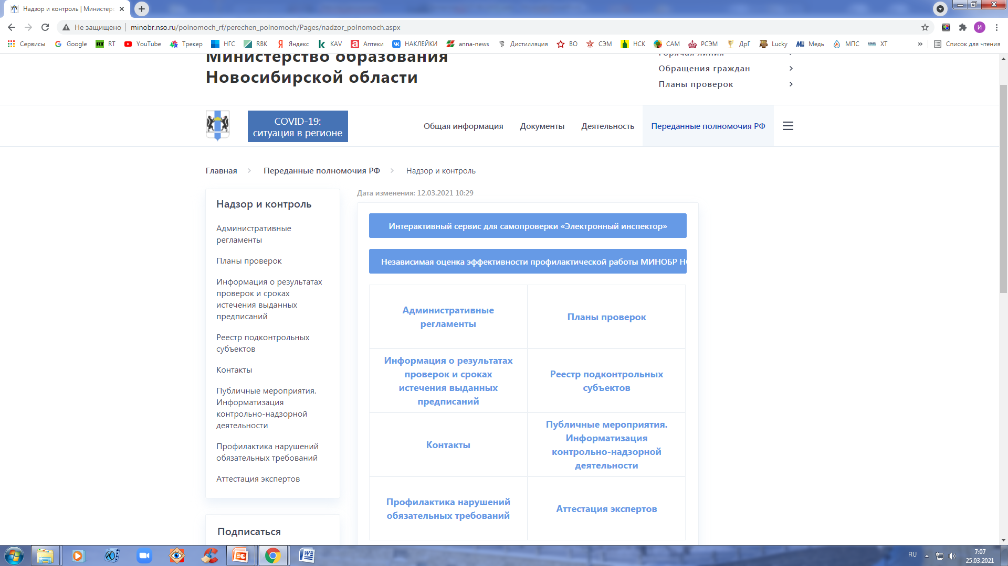
Ответы на ваши вопросы по подготовке материалов к проверке вы можете найти на сайте Минобразования НСО

Slide 38
Спасибо за внимание.
Творчества, успехов, побед!
Контактный телефон – 221-03-14

